Slide 1
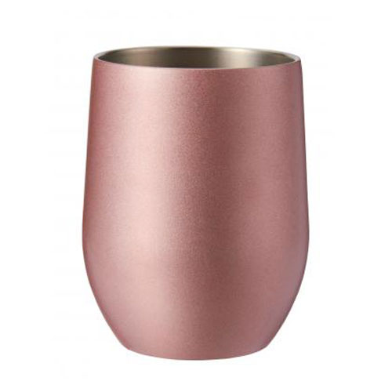
【提案書】
真空ステンレスサーモタンブラー390ml
特徴
ゆったりフォルムで容量390mlの真空ステンレス製サーモタンブラー。下の部分が膨らんでいるので、手で持ちやすく安定感も抜群！アウトドア・車中・職場など様々な場面で活用できます。
商品写真
納期
納期スペース
仕様
素 材 : ステンレス
サ イ ズ : 口径約8cm 高さ約11.3cm
包 装 : 化粧箱入り
容 量 : 約390ml
お見積
お見積りスペース

